Slide 1

PLAN DE SEGURIDADE VIARIA DE GALICIA
2022-2025. VISIÓN CERO.
REUNIÓN COS AXENTES SOCIAIS (01/10/2024)
Irene Fernández Garrido – Antea Group
Elena de la Peña – AEC (Asociación Española de la Carretera)

Slide 2

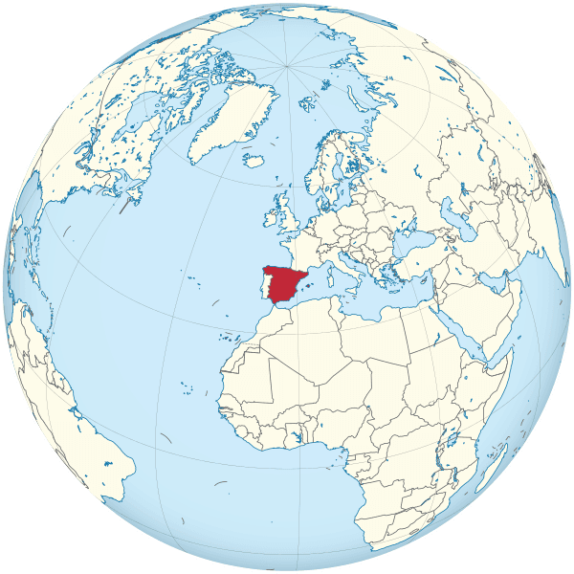


CONTEXTO MUNDIAL, EUROPEO E NACIONAL
Obxectivos de Desenvolvemento Sostible da Axenda 2030
Declaración de Estocolmo
Segundo Decenio de Acción pola Seguridade Viaria 2021-2030
Referencias: Suecia, Países Baixos, Dinamarca, Australia, Nova Zelanda, Canadá.
Visión Cero para o ano 2050. Sistema Seguro
Plan Estratéxico da Unión Europea en seguridade viaria 2021-2030.
Directiva 2019/1936 sobre xestión da seguridade das infraestruturas viarias
Estratexia de mobilidade sostible e intelixente: canalizar o transporte europeo de fronte ao futuro
Estratexia de Seguridade Viaria 2021-2030 .
Referencias doutras CCAA.
Plan de Seguridade Viaria de Galicia 2022-2025

Slide 3




ANTECEDENTES
Plan de Seguridade Viaria de Galicia 2011-2015
Plan de Seguridade Viaria de Galicia 2016-2020
Plan de Seguridade Viaria de Galicia 2022-2025

Slide 4
Plan de Seguridade Viaria de Galicia 2022-2025. Visión Cero.
METODOLOXÍA
FASE 1.1: ESTUDOS PREVIOS - Elaboración do documento inicial de bases.
FASE 1.2: ESTUDIOS PREVIOS - Reunión inicial con Consellerías e con actores clave.
FASE 2: DIAGNOSE.
FASE 3: DESEÑO DO PLAN DE SEGURIDADE VIARIA DE GALICIA 2022-2025.
FASE 4: SEGUIMENTO.
FASE 5: COMUNICACIÓN.
Plan de Seguridade Viaria de Galicia 2022-2025

Slide 5
1.- Siniestralidade viaria en Galicia
DATOS DE PARTIDA
PSV 2011-2015
PSV 2016-2020
Plan de Seguridade Viaria de Galicia 2022-2025

Slide 6
PSV 2011-2015
PSV 2016-2020
PSV 2022-2025
PSV 2011-2015
PSV 2016-2020
PSV 2022-2025
6
Plan de Seguridade Viaria de Galicia 2022-2025

Slide 7
Accidentalidade vulnerables na rede de estradas autonómica de Galicia
Plan de Seguridade Viaria de Galicia 2022-2025

Slide 8
Vítimas vulnerables na rede de estradas autonómicas de Galicia
Plan de Seguridade Viaria de Galicia 2022-2025

Slide 9
2.- Estratexia de actuación nos treitos de concentración de accidentes TCAs 2016
En outubro de 2017, o Pleno do Parlamento de Galicia aprobou unha resolución para protexer aos usuarios máis vulnerables das estradas e para mellorar a seguridade viaria en todos os treitos de concentración de accidentes (TCAs) das estradas galegas.
ACTUACIÓNS:
Elaborouse a Estratexia de Actuación nos TCAs, tomando como base os TCAs do ano 2016:
52 TCAs → Análise da sinistralidade → Deseño das actuacións → Documentos técnicos para executar as actuacións → Estratexia → 35 actuacións
Mobilizáronse investimentos por importe de 14,4 M€.
Reformáronse 119 interseccións viarias en estradas autonómicas, incluíndo 24 novas rotondas.
Melloráronse 138 pasos de peóns.
EFECTIVIDADE DAS ACTUACIÓNS:
A lonxitude que ocupaban os TCAs descendeu de 87,7 quilómetros que supoñían en 2016 a 39,4 Km en 2022.
O descenso do número de accidentes con vítimas nos TCAs identificados no 2016 con respecto ao ano 2023 foi dun 59,1%.
Plan de Seguridade Viaria de Galicia 2022-2025

Slide 10

3.-Estratexia de actuación nos treitos de concentración de accidentes TCAs 2021
É unha nova edición desta estratexia de eliminación de TCAs, baseada nos TCAs identificados en 2021 en estradas autonómicas, a desenvolver no marco do Plan de Seguridade Viaria 2022-2025.
Cos TCAs rexistrados no ano 2021, realizouse un estudo pormenorizado das causas dos accidentes nos TCAs, analizándose cada treito, para determinar as medidas necesarias para reducir o risco de accidente.
Cos resultados obtidos vanse elaborar 17 documentos técnicos, entre proxectos e memorias valoradas, que recollan as actuacións a executar nos TCAs nos próximos anos.
A Estratexia de Actuación en TCAs 2021, xunto coa Estratexia de Actuación en TAPM 2022, aprobouse mediante resolución da Axencia Galega de Infraestruturas do 27/05/2024.
Plan de Seguridade Viaria de Galicia 2022-2025

Slide 11

4.-Estratexia de actuación en treitos de alto potencial de mellora TAPM 2022
Co obxectivo de conseguir “estradas que perdoen”, actuando nas marxes das estradas, sistematizouse para os vindeiros anos, a través da Estratexia de actuación nos Treitos de Alto Potencial de Mellora (TAPM) do ano 2022.
Metodoloxía de identificación dos TAPM da rede autonómica de estradas galega, adoptando o enfoque da Orde Circular 30/2012 do MITMA sobre as “Directrices del procedimiento para la gestión de tramos de concentración de accidentes y la clasificación de la seguridad de la Red de Carreteras del Estado”, realizando adaptacións segundo as características propias da rede autonómica de estradas.
A identificación dos TAPM realizouse sobre a base da análise do número de accidentes con vítimas que se rexistraron nos 5 anos anteriores e son aqueles treitos que no seu conxunto permitan alcanzar un 50% da redución potencial acumulada de costes da accidentalidade.
Cos datos de accidentalidade dos anos 2018 a 2022, na rede autonómica de estradas de Galicia obtivéronse 109 TAPM, que suman unha lonxitude de 480,4 km e un total de 1290 accidentes con vítimas.
Logo de ter os TAPM, elaborouse a Estratexia de Actuación nos TAPM 2022, que ten como obxectivo establecer para cada TAPM unha serie de actuacións de mellora da seguridade viaria:
Melloras do firme
Mellora da sinalización e do balizamento
Mellora dos sistemas de contención
Mellora da iluminación
Mellora dos itinerarios peonís
Mellora das interseccións
Medidas de calmado do tráfico e de acondicionamento de marxes
Plan de Seguridade Viaria de Galicia 2022-2025

Slide 12
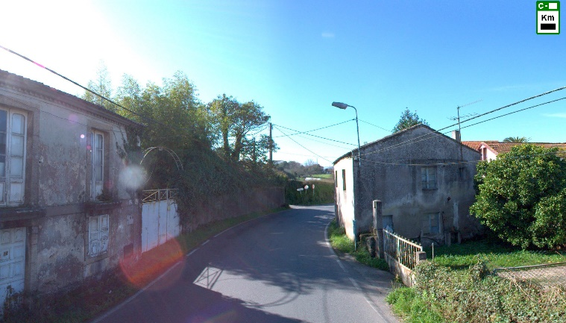
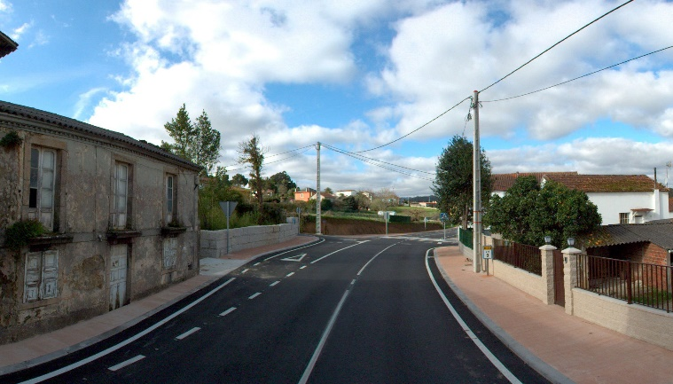
ACTUACIÓNS DE SEGURIDADE VIARIA
Actuacións de mellora da seguridade viaria no ámbito dos Camiños de Santiago
Plan de Seguridade Viaria de Galicia 2022-2025

Slide 13
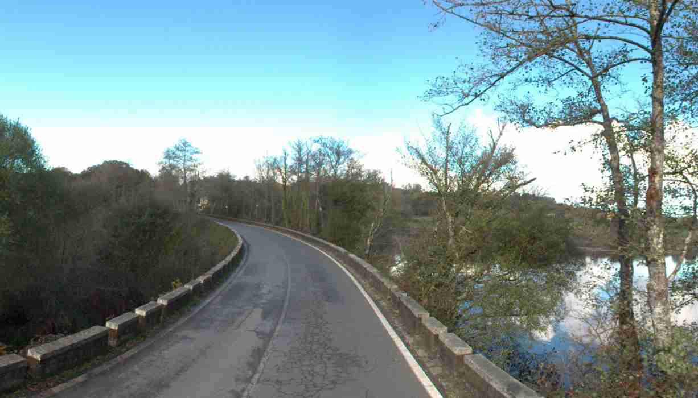
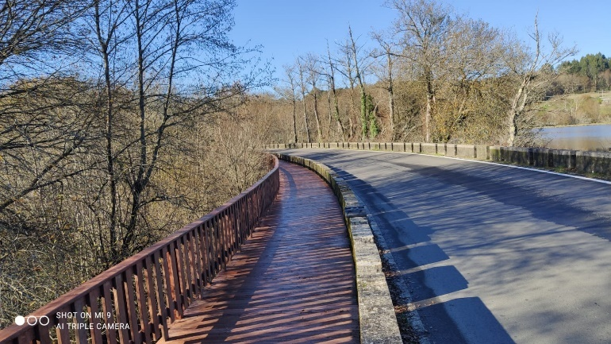
ACTUACIÓNS DE SEGURIDADE VIARIA
Actuacións de mellora da seguridade viaria no ámbito dos Camiños de Santiago
Plan de Seguridade Viaria de Galicia 2022-2025

Slide 14
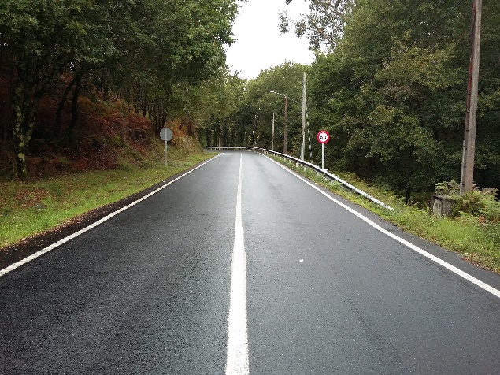
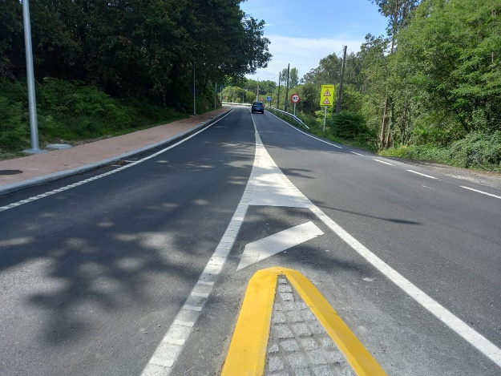
ACTUACIÓNS DE SEGURIDADE VIARIA
Sendas peonís
Plan de Seguridade Viaria de Galicia 2022-2025

Slide 15
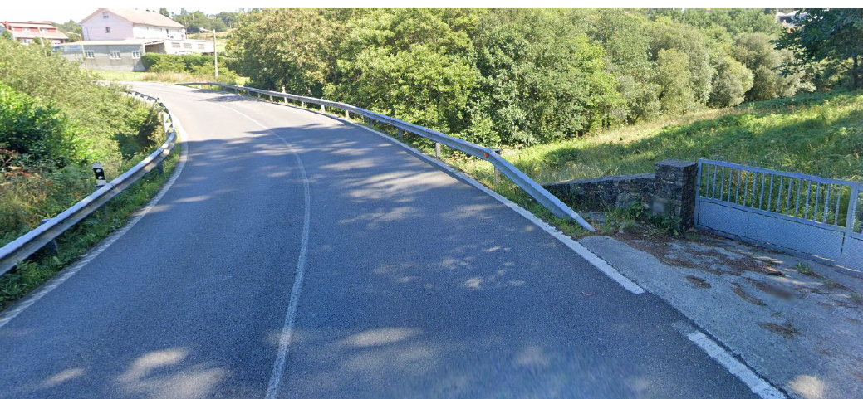
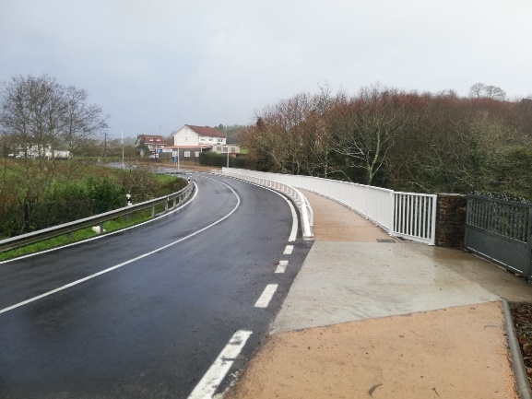
ACTUACIÓNS DE SEGURIDADE VIARIA
Sendas peonís
Plan de Seguridade Viaria de Galicia 2022-2025

Slide 16
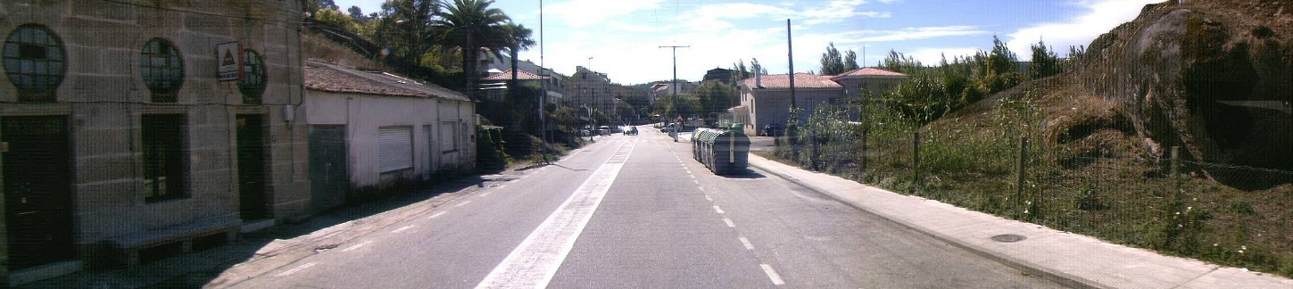
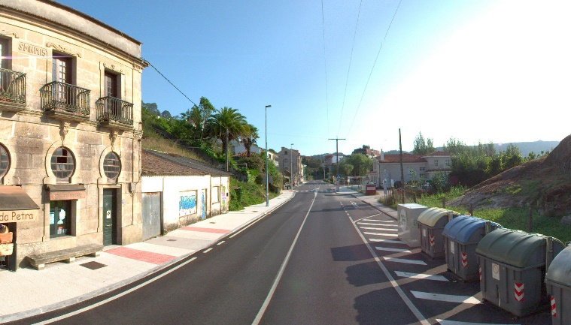
ACTUACIÓNS DE SEGURIDADE VIARIA
Mellora de beirarrúas e melloras de seguridade viaria
Plan de Seguridade Viaria de Galicia 2022-2025

Slide 17
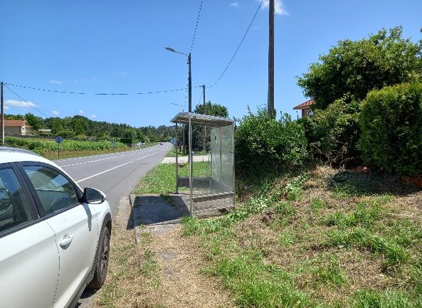
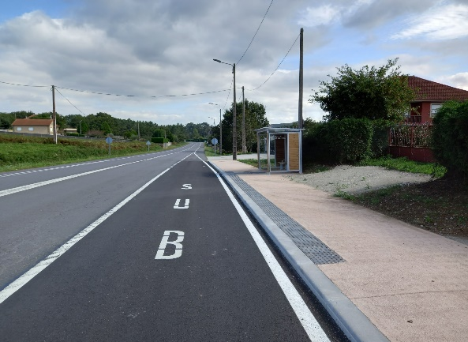
ACTUACIÓNS DE SEGURIDADE VIARIA
Mellora da seguridade viaria nas paradas de autobús
Plan de Seguridade Viaria de Galicia 2022-2025

Slide 18
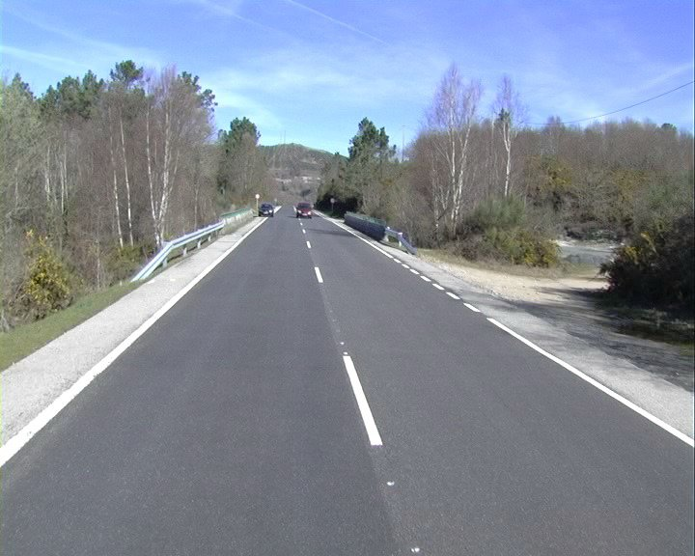
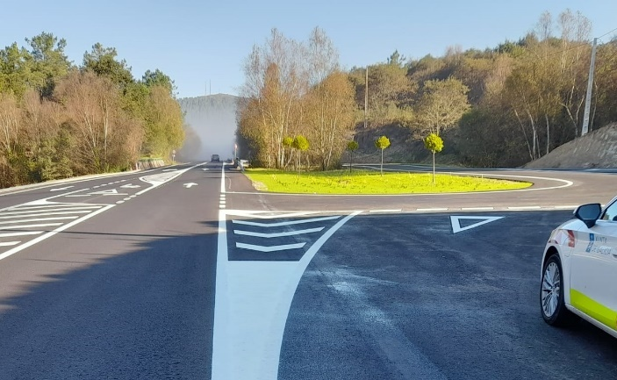
ACTUACIÓNS DE SEGURIDADE VIARIA
Mellora de interseccións
Plan de Seguridade Viaria de Galicia 2022-2025

Slide 19
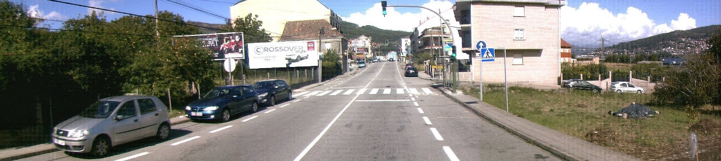
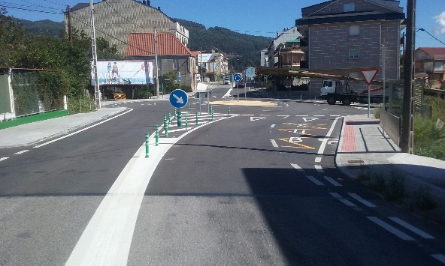
ACTUACIÓNS DE SEGURIDADE VIARIA
Mellora de interseccións
Plan de Seguridade Viaria de Galicia 2022-2025

Slide 20
PSVG 2022-2025
ACTUALIZACIÓN DO DOCUMENTO INICIAL
RETO |  | OBXECTIVO
1 | Visión cero en usuarios vulnerables: mellora da seguridade dos peóns. | Reducir un 25% o número de peóns atropelados en vías interurbanas e travesías.
2 | Visión cero en usuarios vulnerables: mellora da seguridade dos ciclistas. | Conseguir un aumento da mobilidade ciclista en contornas urbanas sen aumentar o número de falecidos e feridos graves. Reducir nun 25% o número de ciclistas atropelados en vías interurbanas e travesías.
3 | Visión cero en usuarios vulnerables: mellora da seguridade de usuarios de ciclomotor e motocicletas. | Conseguir que o previsible aumento da mobilidade motociclista en contornas urbanas non aumente o número de falecidos e feridos graves. Reducir nun 25% o número de motociclistas e usuarios de ciclomotor involucrados en sinistros en vías interurbanas e travesías.
4 | Programa de mellora de actitudes cara á visión cero. | Reducir un 25% a representatividade da velocidade inadecuada nos factores concorrentes dos accidentes. Reducir un 25% a representatividade do consumo de alcool e drogas como factor concorrente en vítimas de sinistros. Reducir un 25% a representatividade das distraccións como factor concorrente. Reducir un 25% os accidentes con vítimas asociados á siniestralidade viaria laboral.
5 | Programa de eliminación de tramos de concentración de accidentes (TCA). | Conseguir unha redución anual de siniestralidade e vítimas no conxunto dos TCA. Análise do 100% dos TCA identificados periodicamente.
6 | Visión cero na siniestralidade por saída de vía: plan de estradas que perdoan. | Redución do 25% dos falecidos e feridos graves por saídas de vía.
7 | Visión cero nos choques frontais e frontolaterais. | Redución do 25% dos falecidos e feridos graves por choques frontais e frontolaterais.
8 | Plan específico de mellora da infraestrutura desde a perspectiva da prevención de accidentes. | Reducir progresivamente o Índice de Perigo (accidentes con vítimas en relación ao tráfico) e o Índice de Mortalidade (falecidos en relación ao tráfico) nas vías de titularidade da Xunta de Galicia. Redución do 25% dos falecidos e feridos graves en interseccións e accesos.
9 | Plan de asistencia e apoio integral ás vítimas. | Optimizar a asistencia ás vítimas de sinistros.
10 | Accións específicas centradas en grupos de especial risco ou vulnerabilidade. | Realizar polo menos 10 accións anuais orientadas a grupos obxectivo.
Plan de Seguridade Viaria de Galicia 2022-2025

Slide 21

ACTUALIZACIÓN DO DOCUMENTO INICIAL
Reto 1 | Visión cero en usuarios vulnerables: mellora da seguridade dos peóns.
 | Accións previstas: |  | Revisión 2022 | Revisión 2023 | Revisión 2024
 | 1.1 Construción de beirarúas e sendas peonís |  | Executada | Executada | ---
 | 1.2 Mellora da seguridade en travesías, pasos peonís e cruces sen prioridade |  | Executada | Executada | ---
 | 1.3 Mellora da accesibilidade e seguridade das paradas de autobús |  | Executada | Executada | ---
 | 1.4 Repartición de elementos reflectores para usuarios vulnerables – peóns |  | Executada | Executada | ---
 |  | Das 4 accións que se plantexaron ao comezo do Plan, en 2022 executáronse todas, non sendo incorporada ningunha acción nova. O que representa un grao de cumprimento do Reto do 100%.
100 %
Reto 2 | Visión cero en usuarios vulnerables: mellora da seguridade dos ciclistas.
 | Accións previstas: |  | Revisión 2022 | Revisión 2023 | Revisión 2024
 | 2.1 Construción de carrís bici |  | Executada | Executada | ---
 | 2.2 Repartición de elementos reflectores para usuarios vulnerables - ciclistas |  | Non iniciada | Executada | ---
 |  | Das 2 accións que se plantexaron ao comezo do Plan, en 2022 executouse 1. No ano 2023, ambas accións foron executadas, o que representa un grao de cumprimiento do Reto do 100%.
100 %
Plan de Seguridade Viaria de Galicia 2022-2025

Slide 22
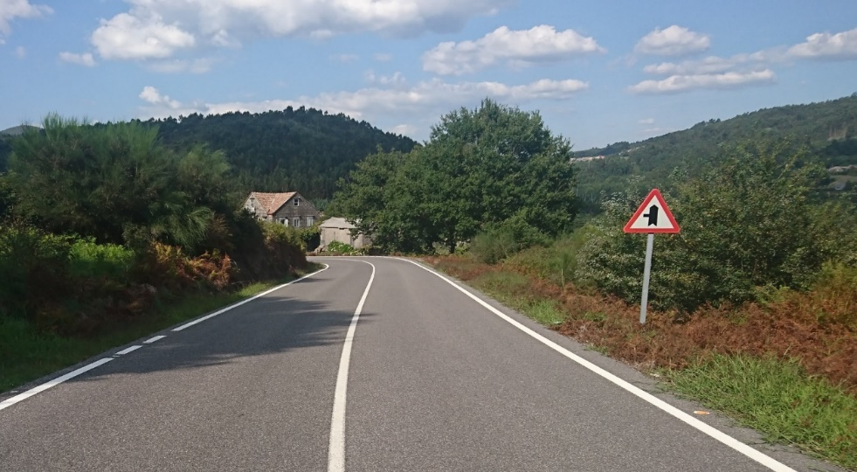

ACTUALIZACIÓN DO DOCUMENTO INICIAL
Reto 3 | Visión cero en usuarios vulnerables: mellora da seguridade de usuarios de ciclomotor e motociclistas
 | Accións previstas: |  | Revisión 2022 | Revisión 2023 | Revisión 2024
 | 3.1 Cursos de condución segura para usuarios de motocicleta |  | Non iniciada | Non iniciada | ---
 | 3.2 Instalación de sistemas de protección para motociclistas en barreiras de seguridade |  | Executada | Executada | ---
 |  | Das 2 accións plantexadas ao inicio do Plan, ao finalizar o ano 2023, unha aínda non se iniciou. O que representa un grao de cumprimento do Reto do 50%.
50 %
50 %
Plan de Seguridade Viaria de Galicia 2022-2025

Slide 23
ACTUALIZACIÓN DO DOCUMENTO INICIAL
Reto 4 | Programa de mellora de actitudes cara á visión cero (I)
 | Accións previstas: | Revisión 2022 | Revisión 2023 | Revisión 2024
 | 4.1 Campañas de comunicación de Seguridade Viaria | Executada | Executada | Executada
 | 4.2 Repartición de dispositivos luminosos V-16 | Executada | Non executada | ---
 | 4.3 Programa “`Cambio de Sentido" | Executada | Executada | ---
 | 4.4 Intervencións informativas para a prevención do consumo de sustancias psicoactivas nos espazos públicos de ocio e botellón | Executada | Executada | ---
 | 4.5 Canle de difusión da seguridade viaria á cidadanía "xanela aberta á familia" | Executada | Executada | ---
 | 4.6 Análise da accidentalidade laboral por sinistros de tráfico no marco do observatorio galego das condicións de traballo do issga | Executada | Executada | ---
 | 4.7 Campañas de sensibilización sobre seguridade viaria entre os traballadores | Executada | Executada | ---
 | 4.8 Xornadas técnicas sobre seguridade viaria no ámbito laboral | Executada | Executada | ---
 | 4.9 Accións de sensibilización coa poboación infantil | Executada | Executada | ---
 | 4.10 Accións formativas para traballadores do transporte público e condutores profesionais | Executada | Executada | ---
 | 4.11 Iitinerario escolar seguro - Plan Proxecta | Non iniciada | Non iniciada | ---
 | 4.12 Materia de libre configuración “Mobilidade escolar sostible e segura" | Executada | Non executada | ---

Slide 24

ACTUALIZACIÓN DO DOCUMENTO INICIAL
Reto 4 | Programa de mellora de actitudes cara á visión cero (II)
 | Accións previstas: |  | Revisión 2022 | Revisión 2023 | Revisión 2024
 | 4.13 Portal específico de Seguridade Viaria |  | Non iniciada | Non iniciada | ---
 | 4.14 Elaboración de materiais didácticos ou pedagóxicos sobre a mobilidade orientados ao contexto educativo |  | Non iniciada | Non iniciada | ---
 | 4.15 Programa de mobilidade sostible e segura - Plan Proxecta |  | Executada | Executada | ---
 | 4.16 Accións formativas con contidos de educación viaria para o profesorado |  | Non iniciada | Non iniciada | ---
 | 4.17 Accións formativas con contidos en educación viaria para persoas adultas en réxime penal |  | Ejecutada | Non executada | ---
 | 4.18 Campañas de sensibilización en seguridade viaria dirixidas a pais e fillos |  | Executada | Executada | ---
 | 4.19 Formación específica en seguridade viaria para policía local e agrupacións de voluntarios na intervención dos accidentes en estrada |  | Executada | Executada | ---
 | 4.20 Actividades de formación en seguridade viaria para empregados públicos |  | Executada | Executada | ---
 |  | Das 20 accións que se plantexaron ao inicio do Plan, en 2022 iniciáronse 16. Ao finalizar o ano 2023, catro accións aínda non se iniciaron. O que representa un grao de cumprimento do Reto do 80%.
80 %
20 %
Plan de Seguridade Viaria de Galicia 2022-2025

Slide 25



ACTUALIZACIÓN DO DOCUMENTO INICIAL
Reto 5 | Programa de eliminación de tramos de concentración de accidentes (TCA).
 | Accións previstas: |  | Revisión 2022 | Revisión 2023 | Revisión 2024
 | 5.1 Plan de identificación e xestión dos tramos de concentración de accidentes e outras accións de seguridade viaria |  | Executada | Executada | ---
 | 5.2 Mellora de interseccións e accesos |  | Executada | Executada | ---
 |  | As 2 accións que se plantexaron ao comezo do Plan foron executadas tanto en 2022 como en 2023. O que representa un grao de cumprimento do Reto do 100%.
100 %
Reto 6 | Visión cero na siniestralidade por saída de vía: plan de estradas que perdoan.
 | Accións previstas: |  | Revisión 2022 | Revisión 2023 | Revisión 2024
 | 6.1 Mellora da seguridade das marxes das estradas |  | Executada | Executada | ---
 |  | O Reto 6 foi plantexada ao inicio do Plan cunha única medida que foi executada tanto en 2022 como en 2023. O que representa un grao de cumprimento do Reto do 100 %.
100 %
Reto 7 | Visión cero nos choques frontais e frontolaterais.
 | Accións previstas: |  | Revisión 2022 | Revisión 2023 | Revisión 2024
 | 7.1 Accións específicas para reforzar a separación de sentidos |  | Executada | Executada | ---
 |  | Expúxose unha única acción ao comezo do Plan, que foi executada tanto en 2022 como en 2023. O que representa un grao de cumprimento do Reto do 100%.
100 %
Plan de Seguridade Viaria de Galicia 2022-2025

Slide 26

ACTUALIZACIÓN DO DOCUMENTO INICIAL
Reto 8 | Plan específico de mellora da infraestrutura desde a perspectiva da prevención de accidentes
 | Accións previstas: |  | Revisión 2022 | Revisión 2023 | Revisión 2024
 | 8.1 Consideración da compoñente de seguridade viaria na planificación e ordenación do territorio |  | Executada | Executada | ---
 | 8.2 Incorporación da seguridade viaria nos proxectos de estradas |  | Executada | Executada | ---
 | 8.3 Construción de novos eixos de comunicación |  | Executada | Executada | ---
 | 8.4 Accións de conservación da rede viaria |  | Executada | Executada | ---
 | 8.5 Accións en camiños rurais: execución de obras e creación de novos camiños |  | Executada | Executada | ---
 | 8.6 Desenvolvemento da normativa e recomendacións de seguridade viaria en infraestruturas |  | Executada | Executada | ---
 |  | Tanto en 2022 como en 2023 executáronse as 6 accións que se plantexaron ao comezo do Plan, non eliminándose nin incorporado accións novas. O que representa un grao de cumprimento do Reto do 100%.
100 %
Plan de Seguridade Viaria de Galicia 2022-2025

Slide 27

ACTUALIZACIÓN DO DOCUMENTO INICIAL
Reto 9 | Plan de asistencia e apoio integral ás vítimas
 | Accións previstas: |  | Revisión 2022 | Revisión 2023 | Revisión 2024
 | 9.1 Seguimento e mellora da atención prestada a través do centro de atención a emerxencias do cae 112 |  | Executada | Executada | ---
 | 9.2 Ampliación e mellora dos equipos dos servizos de protección civil e de bombeiros |  | Executada | Executada | ---
 | 9.3 Mellora dos equipos de intervención dos parques de bombeiros en sinistros de tráfico |  | Non iniciada | Executada | ---
 | 9.4 Asistencia psicolóxica ás vítimas e familiares |  | Executada | Executada | ---
 | 9.5 Participación en proxectos para mellorar e optimizar a eficiencia e calidade nas accións sanitarias das vítimas de sinistros de tráfico |  | Executada | Executada | ---
 | 9.6 Formación para a mellora do coñecemento na atención ao paciente politraumatizado |  | Executada | Executada | ---
 | 9.7 Elaboración de procedementos de actuación conxunta de primeiros intervenientes en sinistros |  | Executada | Executada | ---
 | 9.8 Optimización da resposta a sinistros de tráfico no medio rural e urbano |  | Executada | Executada | ---
 | 9.9 Asistencia psicolóxica ás vítimas e familiares no postaccidente |  | Executada | Executada | ---
 |  | Das 9 accións que se plantexaron ao comezo do Plan, en 2022 executáronse 8. Ao finalizar o ano 2023, todas as accións previstas iniciáronse. O que representa un grao de cumprimento do Reto do 100 %.
100 %
Plan de Seguridade Viaria de Galicia 2022-2025

Slide 28

ACTUALIZACIÓN DO DOCUMENTO INICIAL
Reto 10 | Accións específicas centradas en grupos de especial risco ou vulnerabilidade
 | Accións previstas: |  | Revisión 2022 | Revisión 2023 | Revisión 2024
 | 10.1 Posta en valor da inspección técnica de vehículos como instrumento de mellora da seguridade viaria |  | Executada | Executada | ---
 | 10.2 Accións de control do transporte por estrada |  | Executada | Executada | ---
 | 10.3 Accións de control do transporte por estrada - tacógrafos |  | Executada | Executada | ---
 | 10.4 Consulta pública de talleres habilitados |  | Executada | Executada | ---
 | 10.5 Medidas para reducir a siniestralidade con fauna |  | Executada | Executada | ---
 | 10.6 Seguimento dos tramos de concentración de accidentes con animais (TCAA) |  | Executada | Executada | ---
 | 10.7 Charlas informativas sobre seguridade viaria en centros sociocomunitarios de benestar |  | Executada | Executada | ---
 |  | As 7 accións plantexadas ao inicio do Plan foron executadas tanto en 2022 como en 2023. Non se eliminaron nin incorporaron accións novas. O que representa un grao de cumprimento do Reto do 100 %
100 %
Plan de Seguridade Viaria de Galicia 2022-2025

Slide 29
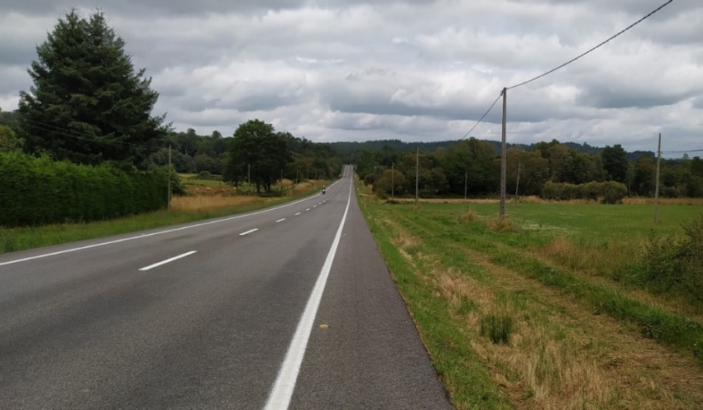

ACTUALIZACIÓN DO DOCUMENTO INICIAL
 | Outras accións estratéxicas de carácter transversal
 | Accións previstas: |  | Revisión 2022 | Revisión 2023 | Revisión 2024
 | A. Adhesión da Xunta de Galicia á Carta Europea de Seguridade Viaria |  | Non iniciada | Non iniciada | Executada
 | B. Plan de Transporte Público de Galicia |  | Executada | Executada | ---
 | C. Implantación de tecnoloxía ​​para mellorar a seguridade viaria |  | Non iniciada | Non iniciada | ---
 | D. Programa de obtención do permiso de conducir para persoas en risco de exclusión social |  | Executada | Executada | ---
 |  | Das 4 accións plantexadas ao comezo do Plan, en 2022 executáronse 2. Ao inicio do 2024, unha das accións previstas aínda non se iniciou e incorporouse outra nova medida. O que representa un grao de cumprimento do Obxectivo do 75%.
75 %
25 %
Plan de Seguridade Viaria de Galicia 2022-2025

Slide 30
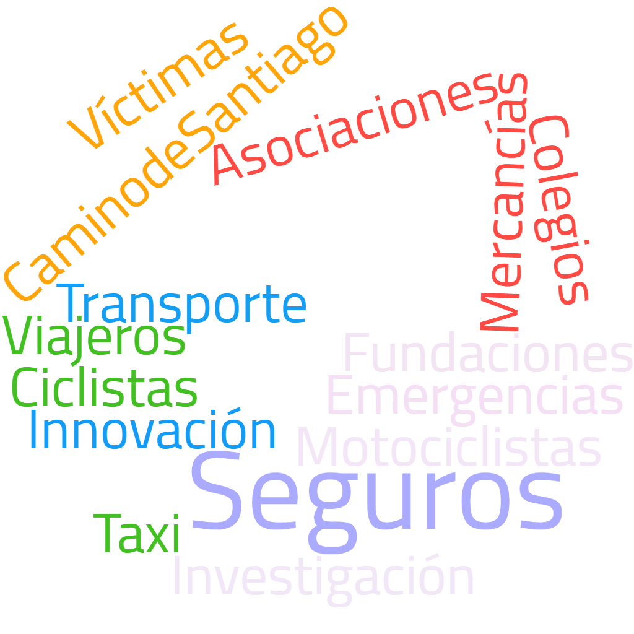
SEGUINTES PASOS
Reunión con entidades crave en seguridade viaria: 01/10/2024.
Comunicación.
Seguimento e revisión.
Plan de Seguridade Viaria de Galicia 2022-2025

Slide 31
GRAZAS POLA SÚA ATENCIÓN
PLAN DE SEGURIDADE VIARIA DE GALICIA
2022-2025. VISIÓN CERO.
REUNIÓN COS AXENTES SOCIAIS (01/10/2024)
Irene Fernández Garrido – Antea Group
Elena de la Peña – AEC (Asociación Española de la Carretera)

